Slide 1
Bài tập
PHÂN TÍCH CÚ PHÁP
Nhóm 3
Lớp KHMT K61

Slide 2
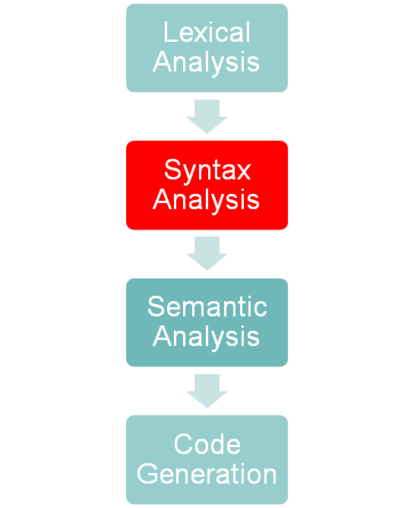
Nhiệm vụ của một bộ phân tích cú pháp (parser)
Kiểm tra cấu trúc ngữ pháp của một chương trình. Đưa ra thông báo chi tiết nếu gặp lỗi cú pháp
Kích hoạt các bộ phân tích ngữ nghĩa và sinh mã

Slide 3
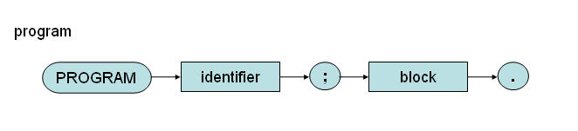
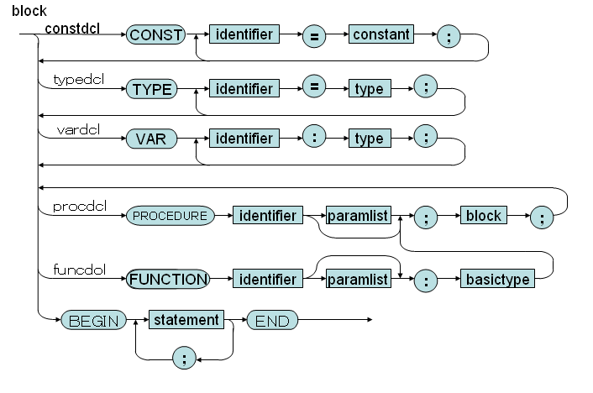
Sơ đồ cú pháp của ngôn ngữ KPL

Slide 4
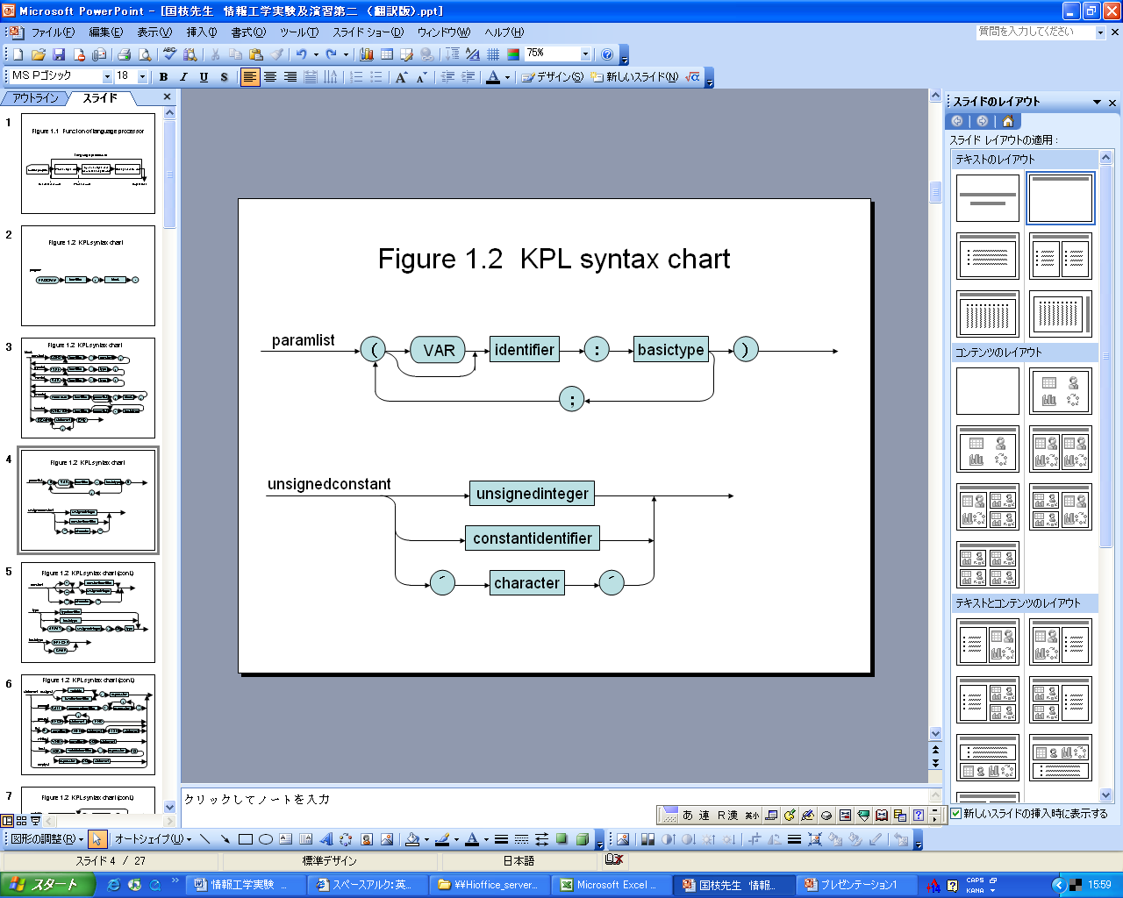
Sơ đồ cú pháp của ngôn ngữ KPL

Slide 5
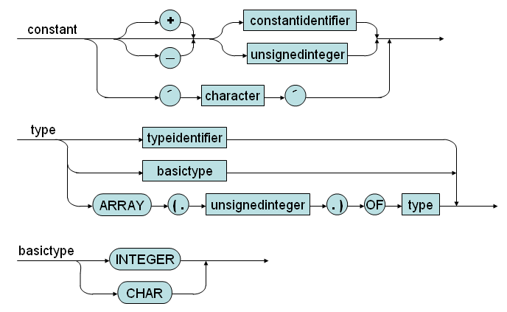
Sơ đồ cú pháp của ngôn ngữ KPL

Slide 6
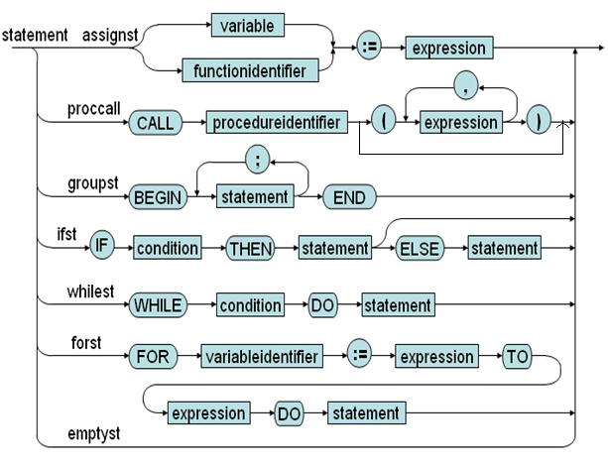
Sơ đồ cú pháp của ngôn ngữ KPL

Slide 7
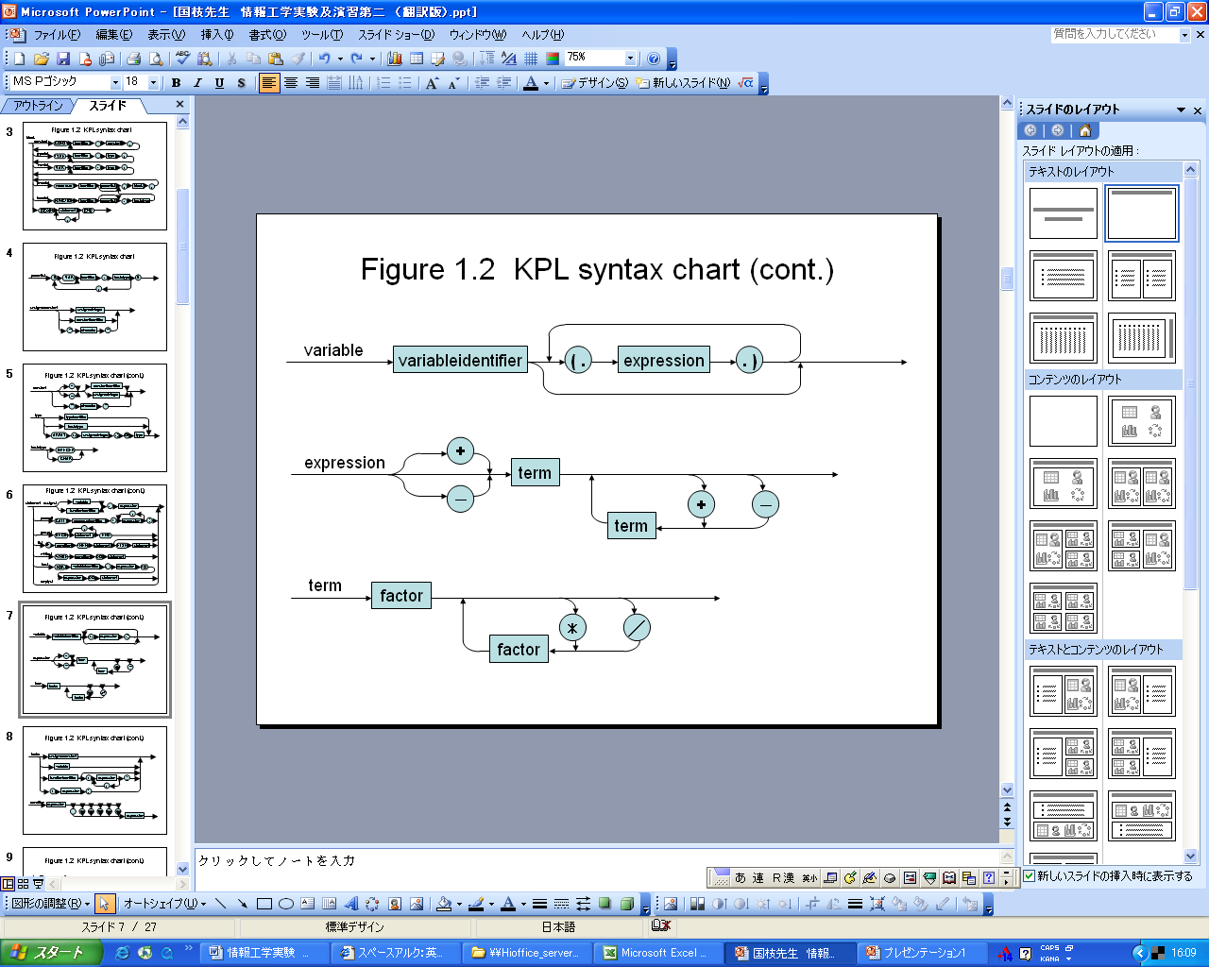
Sơ đồ cú pháp của ngôn ngữ KPL

Slide 8
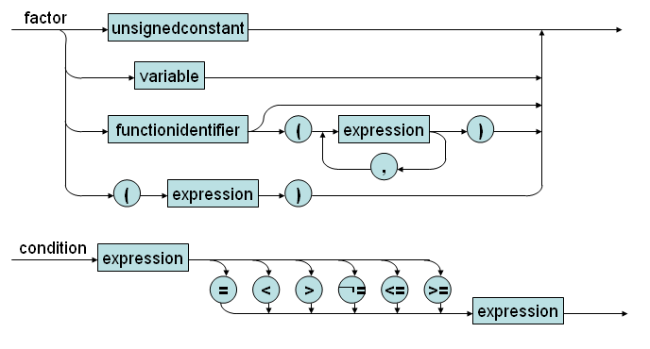
Sơ đồ cú pháp của ngôn ngữ KPL

Slide 9
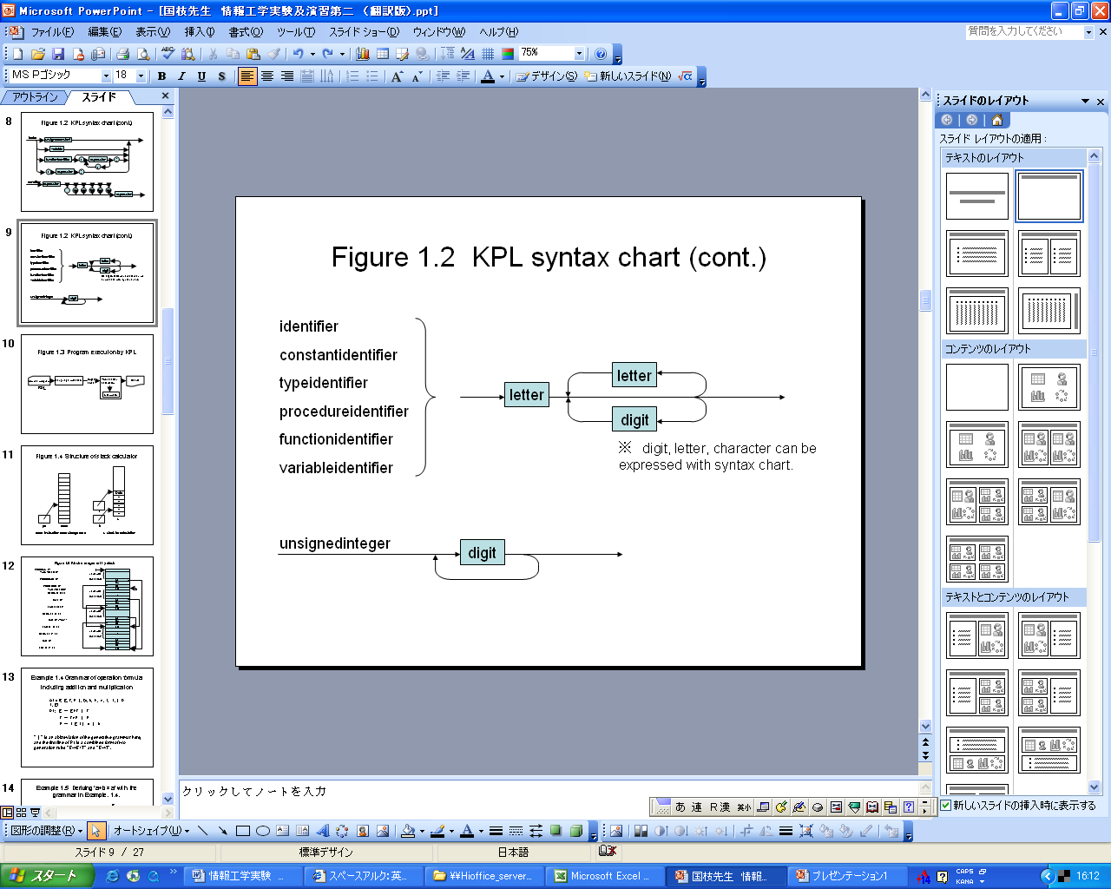
Sơ đồ cú pháp của ngôn ngữ KPL

Slide 10
Xây dựng parser
Về cơ bản KPL là một ngôn ngữ LL(1)
Thiết kế một parser đệ quy trên dưới
  Token lookAhead
  Duyệt ký hiêu kết thúc
  Duyệt ký hiệu không kết thúc
Experiment in compiler construction – Parser design

Slide 11
Xây dựng parser – Cấu trúc
STT | Tên tệp | Nội dung
1 | Makefile | Project
2 | scanner.c, scanner.h | Đọc từng token
3 | reader.h, reader.c | Đọc mã nguồn
4 | charcode.h, charcode.c | Phân loại ký tự
5 | token.h, token.c | Phân loại và nhận dạng token, từ khóa
6 | error.h, error.c | Thông báo lỗi
7 | parser.c, parser.h | Duyệt các cấu trúc chương trình
8 | main.c | Chương trình chính

Slide 12
lookAhead
Xem trước nội dung một token
Token *currentToken; // Token vừa đọc
Token *lookAhead; // Token xem trước
void scan(void) {
Token* tmp = currentToken;
currentToken = lookAhead;
lookAhead = getValidToken();
free(tmp);
}
Experiment in compiler construction – Parser design

Slide 13
Duyệt ký hiệu kết thúc
void eat(TokenType tokenType) {
if (lookAhead->tokenType == tokenType) {
printToken(lookAhead);
scan();
} else missingToken(tokenType, lookAhead->lineNo, lookAhead->colNo);
}
Experiment in compiler construction – Parser design

Slide 14
Duyệt ký hiệu không kết thúc
void compileProgram(void) {
assert("Parsing a Program ....");
eat(KW_PROGRAM);
eat(TK_IDENT);
eat(SB_SEMICOLON);
compileBlock();
eat(SB_PERIOD);
assert("Program parsed!");
}
Experiment in compiler construction – Parser design

Slide 15
Kích hoạt parser
int compile(char *fileName) {
if (openInputStream(fileName) == IO_ERROR)
return IO_ERROR;
currentToken = NULL;
lookAhead = getValidToken();
compileProgram();
free(currentToken);
free(lookAhead);
closeInputStream();
return IO_SUCCESS;
}
Experiment in compiler construction – Parser design

Slide 16
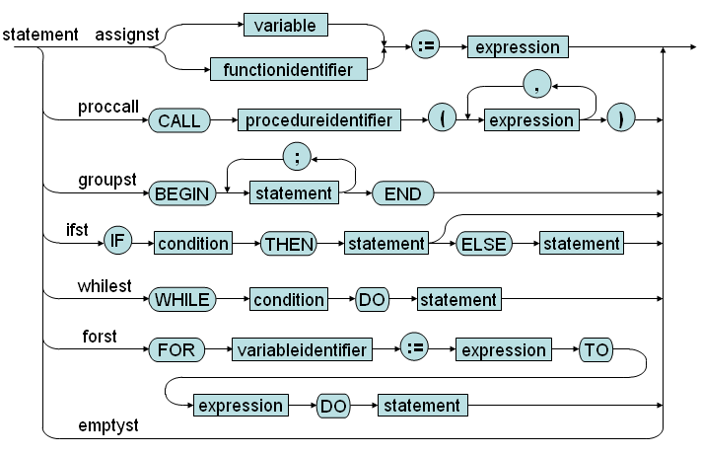
Sơ đồ cú pháp cho lệnh

Slide 17
Hàm compileStatement
void compileStatement(void) {
switch (lookAhead->tokenType) {
case TK_IDENT:
eat(TK_IDENT);
while (lookAhead->tokenType==SB_LSEL)
{eat(SB_LSEL);
compileExpression();
eat(SB_RSEL); }
eat(SB_ASSIGN);
compileExpression();
break;
case KW_CALL:
eat(KW_CALL);
eat(TK_IDENT);
if (lookAhead->tokenType== SB_LPAR)
{eat(SB_LPAR);
compileExpression();
while (lookAhead->tokenType== SB_COMMA)
compileExpression();
eat(SB_RPAR);}
case KW_BEGIN:……
break;
case KW_IF:……..
break;
case KW_WHILE:………
break;
case KW_FOR:……….
break;
// EmptySt needs to check FOLLOW tokens
case SB_SEMICOLON:
case KW_END:
case KW_ELSE:
break;
// Error occurs
default:
error(ERR_INVALIDSTATEMENT, lookAhead->lineNo, lookAhead->colNo);
break;
}
}

Slide 18
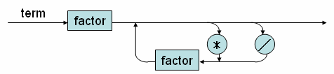
Hàm CompileTerm
void compileTerm(void)
{
compileFactor();
while(lookAhead->tokenType== SB_TIMES || lookAhead->tokenType == SB_SLASH)
{switch (lookAhead->tokenType)
{
case SB_TIMES:
eat(SB_TIMES);
compileFactor();
break;
case SB_SLASH:
eat(SB_SLASH);
break;
}
}
}

Slide 19
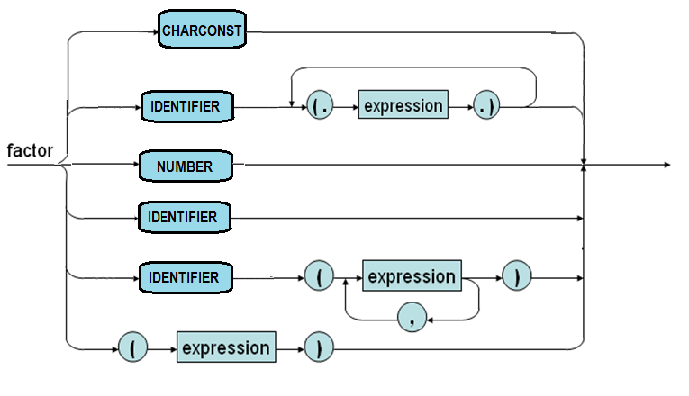
Hàm compileFactor
void compileFactor(void) {
switch (lookAhead->tokenType) {
case TK_NUMBER:
eat(TK_NUMBER);
break;
case TK_CHAR:
eat(TK_CHAR);
break;
case TK_IDENT:
eat(TK_IDENT);
switch (lookAhead->tokenType) {
case SB_LSEL:
compileIndexes();
break;
case SB_LPAR:
compileArguments();
break;
default: break;
}
break;
case SB_LPAR:
eat(SB_LPAR);
compileExpression();
eat(SB_RPAR);
break;
default:
error(ERR_INVALIDFACTOR, lookAhead->lineNo, lookAhead->colNo);
}
}

Slide 20
Bài tập
Xây dựng bộ phân tích cú pháp từ chương trình mẫu bằng cách phân tích dựa theo tập sơ đồ cú pháp của ngôn ngữ

